Slide 1
Федеральное государственное бюджетное образовательное учреждение высшего образования "Красноярский государственный медицинский университет имени профессора В.Ф. Войно-Ясенецкого" Министерства здравоохранения Российской Федерации Институт последипломного образования Кафедра поликлинической терапии и семейной медицины с курсом ПО
Индивидуальная профилактика
Заведующая кафедрой: профессор Петрова М.М.
Выполнила: Врач-ординатор первого года обучения кафедры поликлинической терапии и семейной медицины с курсом ПО
Мамонтова Мария Николаевна
Красноярск, 2022

Slide 2
Заболеваемость населения социально значимыми болезнями
Наименование заболеваний
2016
2017
2018
2019
2020
всего тыс.человек
Зарегистрировано больных с диагнозом, установленным впервые в жизни:
сахарный диабет
339,4
363,5
369,6
410,5
321,8
болезни, характеризующиеся повышенным кровяным давлением
1399,4
1418,9
1538,6
1727,0
1368,0
злокачественные новообразования
530,5
540,9
542,6
552,2
471,5
На 1000 человек населения
Зарегистрировано больных с диагнозом, установленным впервые в жизни:
сахарный диабет
231,4
247,6
251,7
279,7
219,8
болезни, характеризующиеся повышенным кровяным давлением
954,1
966,3
1047,9
1176,7
934,0
злокачественные новообразования
361,7
368,3
369,6
376,3
322,6
(данные Минздрава России, расчет Росстата), Обновлено 30.11.2021

Slide 3
Взаимодействие врача и пациента
Важно сформировать у пациента осознанное восприятие врачебных рекомендаций, чтобы сократить несоответствие между уровнем информированности о заболевании/рисках для здоровья и практическими действиями по изменению нездорового поведения и привычек.
Врач
Изменение ОЖ
Пациент
Внешние факторы

Slide 4
Теория Prochaska J.
Стадии формирования изменений поведения
Тактика врача
Пациент не понимает проблемы
Врачу при ПК необходимо концентрироваться на информировании, разъяснении проблемы без глубокой детализации
конкретных советов
Пациент принимает решение начинать изменения
Обсуждение с пациентом его самооценки плюсов и минусов для его здоровья того или иного ФР, а в рекомендациях важно одобрение, поддержка мотивов к изменениям, а также предоставление конкретной, персонифицированной помощи и обучение навыкам
Пациент начинает действовать
Психологическая поддержка, обсуждение положительных примеров из жизни, и врачу при
ПК уже не требуется объяснять и аргументировать.
Пациент не смог длительно выполнять рекомендации (срыв действий)
При ПК от врача требуются терпение,
повторное обсуждение проблемы, выяснение причин срыва и поддержка без осуждения и директивных советов

Slide 5
Эффективная “обратная связь” характеризуется:
четким разъяснением цели рекомендации/ совета,
умением задавать вопросы и выслушать пациента с повторным (при необходимости) объяснением сути совета,
конкретным изложением совета, исключающим двусмысленность толкования, исключением сложных объяснений с использованием специальных медицинских терминов,
проявлением эмпатии (внимания к чувствам других людей и понимания их проблем) и открытости (избегание стереотипов, осуждения и скорых суждений).

Slide 6
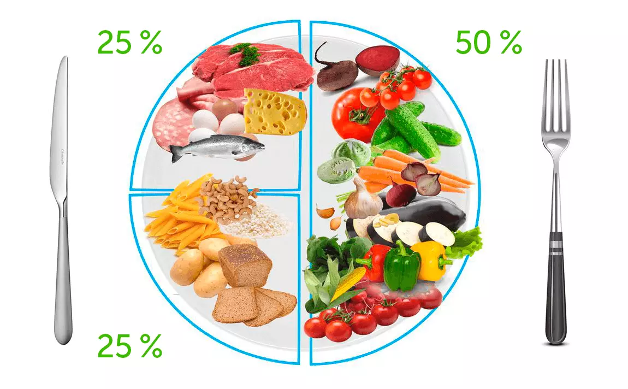
Рекомендации по рациону здорового питания

Slide 7
Характеристики рациона здорового питания
1. Не <10-15% общей калорийности на долю общего белка
не >350-500г в нед. красного мяса, а потребление переработанного мяса сведено к минимуму
1-2 раза в нед. потребление рыбы, особенно жирной
30 г орехов (без соли и сахара) в день
2. Не >30% энергоценности рациона на общие жиры
<10% от суточной калорийности рациона на долю НЖК
присутствие в рационе ПНЖК и МНЖК является приоритетным
<1% от суточной калорийности на долю ТЖК
3. Не <55% общей энергоценности на общие углеводв
приоритет цельнозерновым продуктам, овощам, фруктам, бобовым
не <20-25 г ПВ в день
не <200 г овощей в день (>2-3 порции)
не <200 г фруктов в день (>2-3 порции)
не >10% от общей калорийности рациона на свободные сахара, желательно — не >5%. Потребление сахарсодержащих
напитков, фруктовых соков следует ограничить
4. <5 г соли в день

Slide 8
Рекомендации по снижению избыточной массы тела

Slide 9
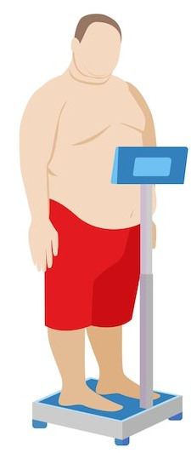
Целостный подход к лечению ожирения. Фокус на коммуникацию с пациентом и обучение
I. Коммуникация
II. Клиническая оценка
Анамнез
Антропометрия
Лабораторно-инструментальные
исследования
III. Лечение
Профилактическое консультирование
1. Изменение образа жизни
(питание, физическая активность)
2. Работа с психологическими аспектами
3. Фармакотерапия
4. Бариатрическая хирурги

Slide 10
Медикаментозное лечение ожирения
Препарат периферического действия — ингибитор желудочной и панкреатической липаз.
Орлистат
Препарат не оказывает системного действия, уменьшает всасывание жира, поступившего с пищей, путем ингибирования желудочных и панкреатических липаз в просвете ЖКТ, при этом блокируется всасывание около трети жиров, поступающих
с продуктами питания
Препарат с центральным механизмом действия— ингибитор обратного за-
хвата серотонина, норадреналина и в меньшей степени дофамина, в сочетании с микрокристаллической
Целлюлозой. Лоркасерин
выражено снижают чувство голода и усиливают чувство насыщения
Препарат для лечения ОЖ смешанного механизма действия - агонист рецепторов глюкагоноподобного пептида-1 (ГПП-1). Семаглутид
Снижает чувство голода, продлевает чувство насыщения, замедляет опорожнение желудка и стимулирует глюкозозависимую секрецию инсулина, благоприятно влияя на углеводный обмен

Slide 11
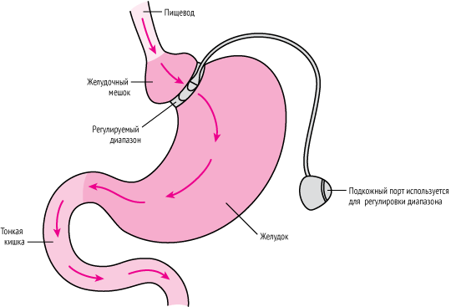
Бариатрическая хирургия — хирургическое лечение ОЖ — может быть рекомендована больным с ИМТ ≥40 кг/м2 и выше или ≥35 кг/м2 при наличии ассоциированных с ОЖ заболеваний
регулируемое бандажирование желудка

Slide 12
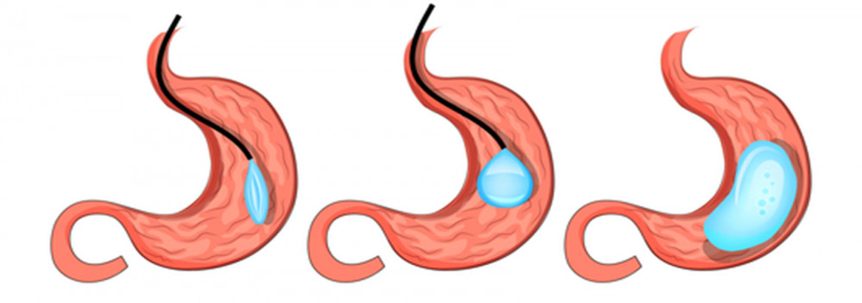
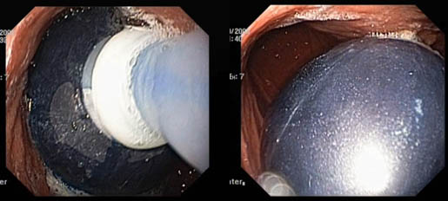
Установка внутрижелудочного баллон

Slide 13
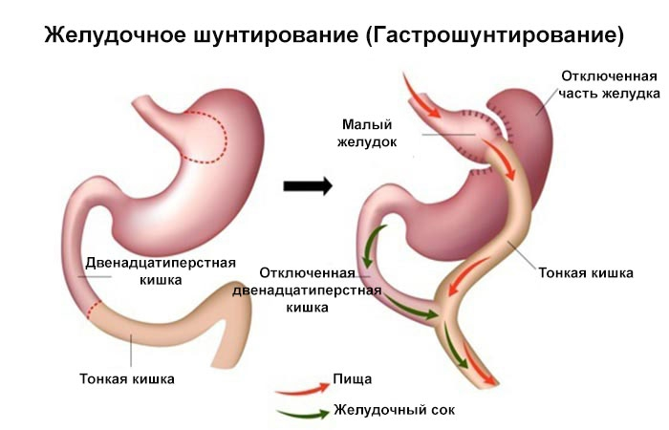

Slide 14
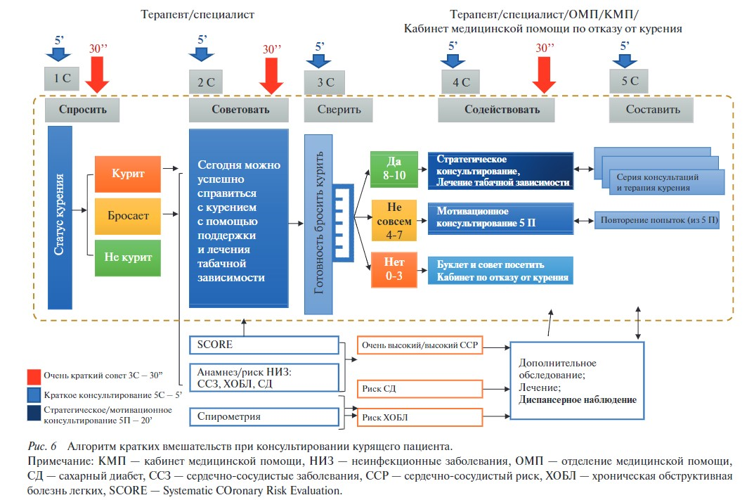
Рекомендации по отказу о курения

Slide 15
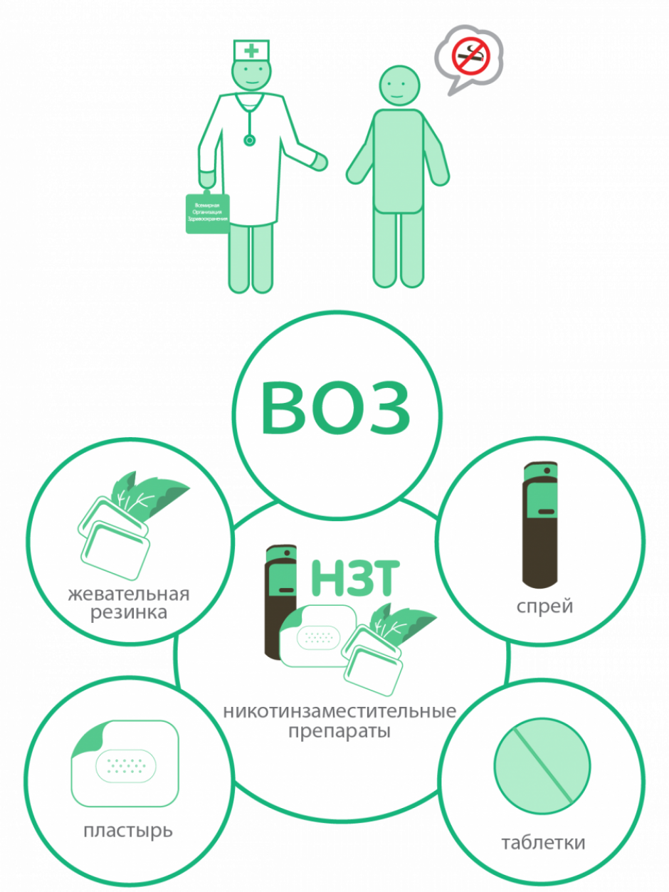
Фармакотерапия табачной зависимости
НЗТ;
Варениклин - частичный агонист и антагонист никотиновых рецепторов;
Цитизин - частичный агонист с высокой связывающей способностью к альфа-4 бета-2 никотиновым ацетилхолиновым рецепторам;
бупропион (бупропион в России не зарегистрирован как препарат для лечения табачной зависимости)

Slide 16
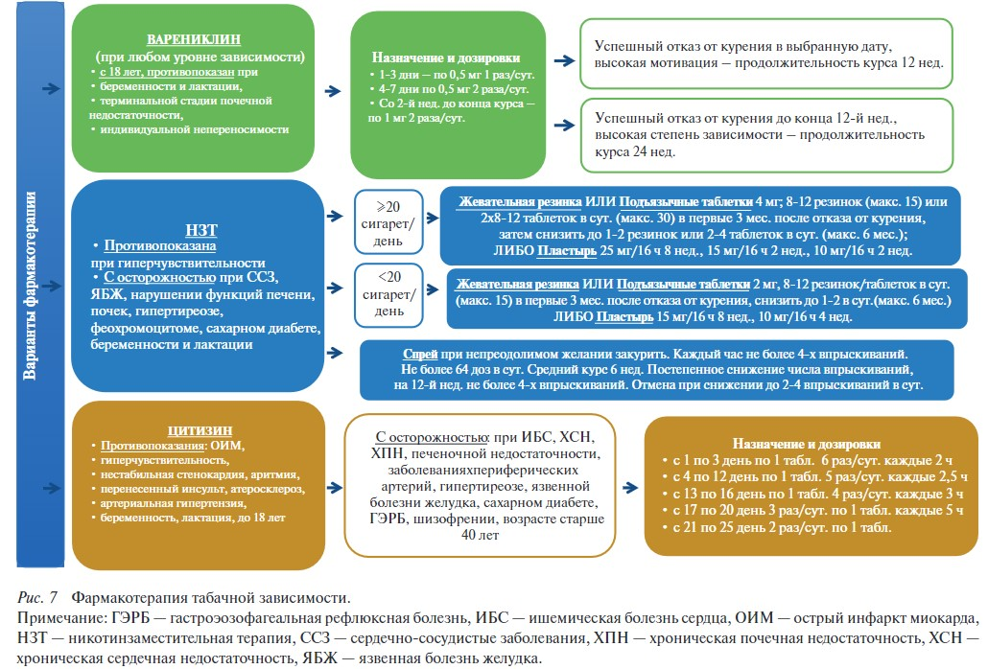

Slide 17
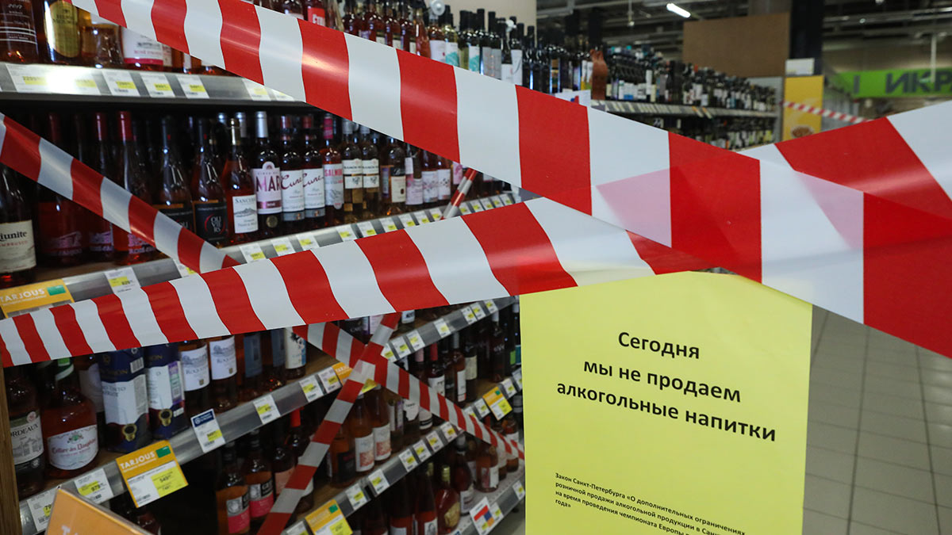
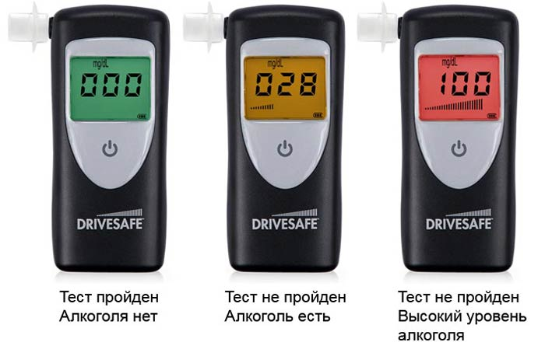
Рекомендации по ограничению потребления алкоголя
Информирование и обучение;
Меры, которые осуществляются мед. Работниками;
Меры, направленные на ограничение употребления алкоголя при вождении автомобиля;
Меры, направленные на ограничение доступности алкоголя;
Воздействия, направленные на маркетинг алкогольных напитков;
Воздействия, связанные с налогообложением;

Slide 18
Уровни риска пагубного потребления алкоголя и виды профилактических вмешательств в зависимости от уровня риска
Уровни риска
Вид помощи
Балльная оценка в тесте AUDIT
Низкий риск
Информирование пациента о вредных последствиях употребления алкоголя
0-7
Опасное употребление
Простая рекомендация
8-15
Пагубное употребление
Простая рекомендация плюс краткая консультация и продолжение
наблюдения
16-19
Возможная алкогольная
зависимость
Направление к специалисту для постановки диагноза и лечения
20-40

Slide 19
Индивидуальные рекомендации по снижению вреда, связанного с употреблением алкогольных напитков
Принцип 1 Не употреблять алкоголь в следующих ситуациях:
Эксплуатация любых транспортных средств, инструментов или механизмов;
использование лекарств или других препаратов, которые взаимодействуют с алкоголем;
занятия спортом или другие потенциально опасные физические нагрузки;
принятие важных решений;
планируемая или состоявшаяся беременность;
грудное вскармливание;
уход за пациентами, страдающими от серьезных физических, психических заболеваний
или алкогольной зависимости.

Slide 20
Индивидуальные рекомендации по снижению вреда, связанного с употреблением алкогольных напитков
Принцип 2 Уменьшать долгосрочные риски для здоровья
В течение недели необходимо иметь 2-3 дня, свободных от употребления алкоголя, чтобы свести к минимуму повышение толерантности и формирование зависимости.

Slide 21
Индивидуальные рекомендации по снижению вреда, связанного с употреблением алкогольных напитков
Принцип 3 Уменьшать краткосрочные риски для здоровья
Риск травматизма увеличивается с каждой дополнительной порцией алкоголя. По соображениям безопасности и здоровья важно не пить больше, чем:
• 4 СП в один день для женщины;
• 5 СП в один день для мужчины.
Употребление данных количеств алкоголя может происходить только иногда и всегда соответствовать недельным ограничениям. Особенно важно в этих случаях употреблять алкоголь с едой, а не натощак; употреблять не более 2 СП в любой трехчасовой период; чередовать употребление алкоголя с напитками без кофеина, безалкогольными напитками; избегать рискованных ситуаций и действий.
Лицам с пониженной толерантностью, связанной с низкой массой тела, возрастом или состоянием здоровья, не рекомендуется превышать максимальный ежедневный уровень

Slide 22
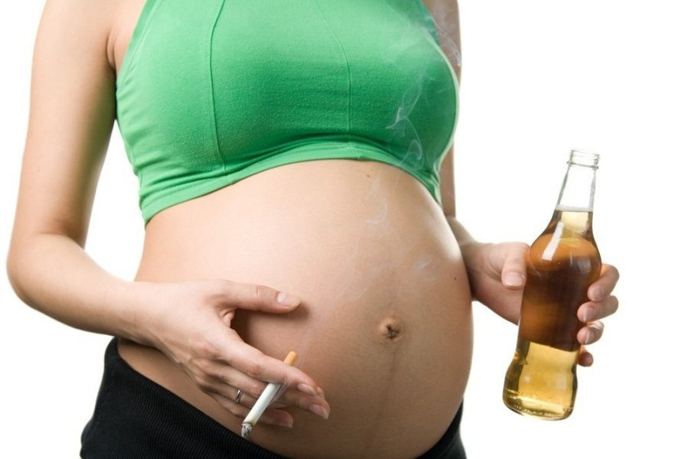
Индивидуальные рекомендации по снижению вреда, связанного с употреблением алкогольных напитков
Принцип 4 Отказаться от употребления алкоголя во время планируемой или состоявшейся беременности
Самый безопасный вариант не употреблять алкогольные напитки во время беременности или при ее планировании. Алкоголь в кровотоке матери может нанести вред развивающемуся плоду.

Slide 23
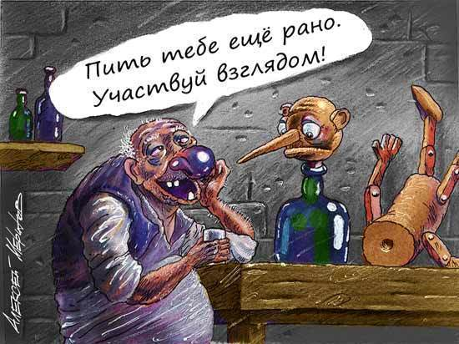
Индивидуальные рекомендации по снижению вреда, связанного с употреблением алкогольных напитков
Принцип 5 Алкоголь и молодежь
Алкоголь может нанести вред физическому и умственному развитию детей и подростков.
Потребление алкоголя молодым человеком должно быть отложено, по крайней мере, до 18 лет.
После принятия решения о начале употребления алкоголя, это должно происходить в безопасных условиях, под контролем родителей и в небольшом количестве

Slide 24
Коррекция психосоциальных факторов риска
Скрининг на выявление психосоциальных факторов риска
Адаптированная краткая версия опросника MQVE
Шкала психологического
стресса PSM-25
госпитальная шкала
тревоги и депрессии — HADS
опросник PHQ-9

Slide 25
Основные рекомендации по коррекции ПС ФР
Фактор риска
Коррекция
Низкий социально-
экономический статус
Личностно-ориентированное общение.
В случае сопутствующих ССЗ: кардиореабилитация
Недостаточная социальная
поддержка
Развитие социальных связей, включение в группы самопомощи.
Острое и хроническое
психоэмоциональное напряжение
(стресс)
Базовая психосоматическая помощь: обучение приемам релаксации и снятия стресса.
Обучение по управлению стрессом.
Депрессия/тревога/жизненное
истощение
Базовая психосоматическая помощь: обучение приемам релаксации и снятия стресса.
Психотерапия (групповая и индивидуальная).
Психофармакотерапия — антидепрессанты.
Гнев/враждебность
Базовая психосоматическая помощь: обучение приемам релаксации и снятия стресса.
Обучение по управлению стрессом.
Психотерапия (групповая и индивидуальная).

Slide 26
Рекомендации по увеличению физической активности
Основные принципы консультирования по ФА:
Оценить исходный уровень ФА пациента, включая длительность занятий ФА и их интенсивность
Проинформировать пациента о пользе ФА для здоровья, необходимости повышения ФА в повседневной жизни и различных вариантах такой реализации
Рекомендуется совместно с пациентом поставить реалистичную цель по уровню ФА, с постепенным увеличением ФА
Использование носимого устройства для оценки ФА может помочь увеличить ФА.
Самое важное — поощрять активность, которая людям нравится

Slide 27
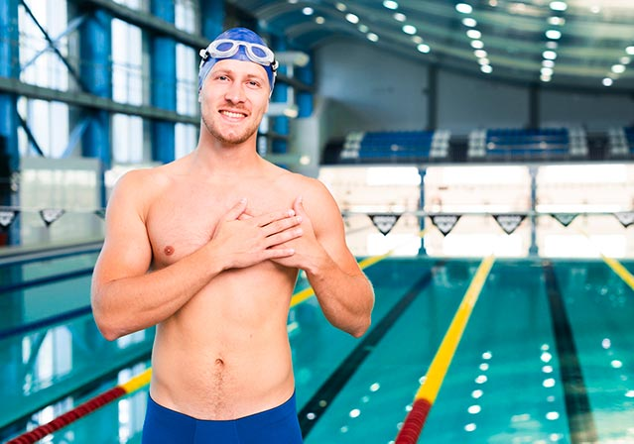
Аэробная физическая нагрузка
Взрослым рекомендуется выполнять не <150 мин в нед. ФА умеренной интенсивности или 75 мин ФА высокой интенсивности

Slide 28
Источники литературы
1. «Кардиоваскулярная терапия и профилактика» Том 21, №4 2022, https://cardiovascular.elpub.ru/jour/issue/viewIssue/160/133
2.Заболеваемость населения социально-значимыми болезнями https://rosstat.gov.ru/folder/13721

Slide 29
Благодарю за внимание!

